Slide 1

TRES PROFECIAS DE TIEMPO DENTRO DE OTRA PROFECÍA
¿CUÁL ES LA PROFECÍA MÁS EXTENSA DE LA BIBLIA?

Slide 2
En este mensaje analizaremos tres profecías de tiempo dentro de otra profecía, que Dios ha revelado en este tiempo, A través de la Biblia y el Espíritu de Profecía.
Seis mil años.
2300 días/años.
Setenta semanas. O sea 490 días/años.
Y 1260 días/años.

Slide 3
Dios promete revelar sus secretos a sus hijos
Juan 16:13: “Pero cuando viniere aquel Espíritu de Verdad, [él] os guiará a toda [la] verdad; porque no hablará de sí mismo, sino que hablará todo lo que oyere, y os hará saber las cosas que han de venir”.
Salmo 25:14: “El secreto del SEÑOR es para los que le temen; y a ellos hará conocer su pacto”.
Amos 3:7: “Porque no hará nada el Señor DIOS, sin que revele su secreto a sus siervos los profetas”.
2 Crónicas 20:20: “Creed al SEÑOR vuestro Dios, y seréis seguros; creed a sus profetas, y seréis prosperados”.
Nota: Es interesante notar que por muchos años habíamos creído que la profecía más extensa de la Biblia era la profecía de los 2300 días, pero Dios aquí nos está diciendo que, es la de los 6000 años. judas 14 dice: “De ellos también profetizo Enoc, séptimo desde Adán, cuando dijo: El señor viene con santas decenas de millares”. (leer hasta el verso 16).
Nos preguntamos: ¿como supo Judas de esta profecía, dicha antes del diluvio, 70 años d. C? Ver Juan 16:13.

Slide 4
Desde el pecado de Adán, hasta el diluvio transcurrieron 1.656 años. – 4.000 del sacrificio de Cristo, en el año 31 = 2.344 + 2.000, antes del fin de la historia de la tierra = 4.344 años.
Y para saber esto, Dios lo ha revelado a los que le “creen, y le temen”. Y es en base a la oración a al escudriñamiento profundo de las Escrituras, como lo dice (Juan 5:39) y el EP. (Ver 2 Timoteo 3:16; CS pagina 13, 1).
CS pagina 371.1 dice: “Miller, llegó pues a la conclusión de que si se podía encontrar el punto de partida de los 2300 días, sería fácil fijar el tiempo del segundo advenimiento”.
Fue así como Miller comenzó a escudriñar la Biblia, y a colocar las fechas ESTABLECIDAS EN LA PROFECÍA, Y que usted notará en el siguiente cronograma.

Slide 5
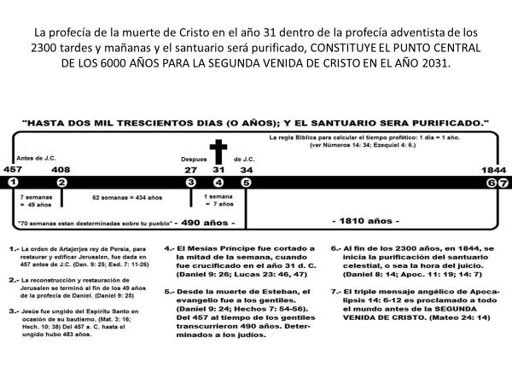
Miller, a medida que investigaba la profecía de los 2300 días/años, y esta se desarrollaba, le colocó las fechas IMPLÍCITAS en la profecía.

Slide 6
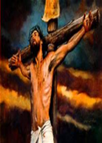

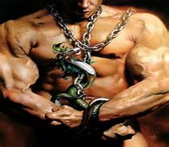

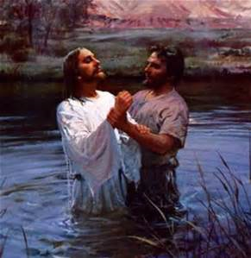

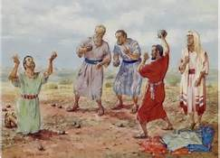
La gran controversia entre Cristo y Satanás, sostenida desde hace cerca de seis mil años está por terminar. CS. 572.1.
Ver Génesis 3.15:
Satanás es herido en tres etapas: (1). Cuando Cristo muere en la cruz, 4000 mil años.
(2). cuando es encadenado al final de los 6000 años.
Ap.20:1-3,5 y (3). al fin del milenio. Ap.21:10
Seis mil años, después del pecado de Adán.
33.1/2 años sin pecado
4000 mil años: (Ver CS. 375.3).
2000 mil años: (Ver MS.T3, 18,3,4
31
Dos mil trecientos días y el Santuario será purificado
Ver Dan.8.14 y Dan.9:25.
Tiempo dos tiempos y la mitad de un tiempo; 42 meses: (Ver Dan.12:7; Ap.11:2; 12:6).
Setenta semanas, están determinadas para tu pueblo
457 a.C.
1844 d.C.
Ver Luc.3:23; Dan.9:27 y Cronograma CS. 374.
Año 27
año 31
Año 34 d.C
457 a. C
Después del pecado se inició la gran controversia.
Mil doscientos sesenta días
La profecía de los 1.260 días se menciona siete veces en los libros de Daniel y Apocalipsis. Se menciona siete veces para dar a entender que es algo sumamente importante: Los que se oponen al mensaje de los 6000 años de pecado, dicen que en la Biblia, o el EP, no se registra el N°2031. Pregunto: ¿donde se registra en la Biblia el 457, 1844, 27, 31, 34, 538 o el 1798. que curiosamente son siete fechas, dC.?
538
1798
Desde el pecado de Adán hasta que Satanás es encadenado: 6000 años

Slide 7


Citas registradas en el cronograma de los 6000 años, y las tres profecía de tiempo que están dentro de ella
Profecía de los 6000 años de pecado: (Ver 2 Ped.3:8; Ap.20:5).
Conflicto de los Siglos 375, 3. “Tres años y medio después de su bautismo, nuestro Señor fue crucificado. Con el gran sacrificio ofrecido en el Calvario, terminó aquel sistema de ofrendas que durante CUATRO MIL AÑOS había prefigurado al Cordero de Dios. El tipo se encontró con el anti tipo, y todos los sacrificios y oblaciones del sistema ceremonial debían cesar”. Aquí encontramos que, El punto de partida de los 6000 años, le fue revelado por el mismo Dios a EGW.
Mensajes Selectos tomo 3, pag 18, párrafo 3,4. “Cristo, en medio de sus sufrimientos y del rechazo de que es objeto todos los días por parte de los hombres, observa a través de DOS MIL AÑOS a su iglesia que existiría en LOS DÍAS FINALES, antes del fin de la historia de la tierra”. “El Señor ha tenido una iglesia desde ESE DÍA, a través de todos los cambios de escena producidos por el tiempo hasta el presente, 1893.
4000 mil años, hacía atrás:
2000 mil años, hacia adelante:

Slide 8
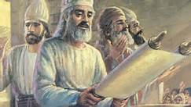
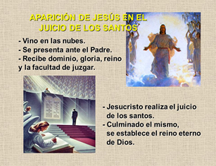
Profecía de los Dos mil trecientos Días.
Dan.8:14. Y él dijo: "Hasta dos mil trescientas tardes y mañanas; luego el santuario será purificado“
Dan.9.25. Sabe, pues, y entiende que desde la salida de la orden para restaurar y edificar a Jerusalén…
2300 años después que Artajerjes rey de Persia, firmara el decreto para restaurar a Jerusalén, se iniciaría en el cielo la purificación del Santuario, el juicio de la iglesia.
Aparición de Jesús en el juicio de los santos
Dan.7:13
2300 años entre un evento y otro
457 a. C
1844 d. C
Antes de concluir el juicio (1), concluye la predicación del Evangelio por todo el mundo, (Ver Mat.24.14). (2), se termina el tiempo de gracia. (3), Cristo deja de interceder por los pecadores. (4), abandona el Santuario. Y (5), ocurre el silencio “por ½ hora”, (Ap.8:1).

Slide 9
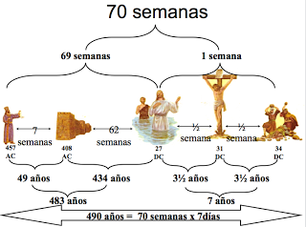
Profecía de las Setenta semanas.
Daniel 9:24. “Setenta semanas están determinadas (cortadas), sobre tu pueblo y sobre tu santa ciudad, para terminar la prevaricación, y poner fin al pecado, y expiar la iniquidad, para traer la justicia perdurable, y sellar la visión y la profecía, y ungir al Santo de los santos”.
Fue revelado por Dios, 79 años antes de que sucediera.
Los 1810 años restantes, concluyeron en 1844, y el juicio finalizará con la segunda segunda venida de Cristo.
Ver Amos 3:7.
Ver Luc.3:23.
Las dos profecías se iniciarían al mismo tiempo: 490 y 2300 años.

Slide 10


Profecía de los 1260 días.
538, d. C.
Fue desarraigado el ultimo de los tres cuernos, OSTROGODOS, que se oponían al establecimiento al régimen papal, con tal evento, fue definitivamente establecido el poder papal,
1798,d. C.
El general francés, Alejandro Bertier, llevó cautivo al papa Pío V1, quien tenía 80 años, el 15 de Febrero de 1798, y murió en la prisión de Valencia (Francia), el 29 de Agosto de 1799. Infligiéndole así la herida mortal descrita en Apo.13:10.
Note que esto fue profetizado por Daniel 1074 años antes, y por Juan 1702 años antes.

Slide 11
En Daniel y Apocalipsis hay siete referencias a los 1260 días.
1. Daniel 7:25. Por un tiempo y dos tiempos y la mitad de un tiempo.
2. Daniel 12:7. Un tiempo, y por tiempos y por medio tiempo.
3. Apocalipsis 11:2. Cuarenta y dos meses.
4. Apocalipsis 11:3. Mil doscientos sesenta días.
5. Apocalipsis 12:6. Mil doscientos sesenta días.
6. Apocalipsis 12:14. Un tiempo, tiempos y medio tiempo.
7. Apocalipsis 13:5. Cuarenta y dos meses.
Un tiempo. = un año =12 meses = (12x30) 360 días.
Dos tiempos. = dos años = 24 meses = (24x30)720 días.
½ tiempo. = 6 meses = ( 6x30)180 días.
Un tiempo, dos tiempos y ½ tiempo. =42 meses = (42x30) 1260 días.

Slide 12


Como hemos visto, la Biblia y el Espíritu de la profecía, han sido bien claros al demostrar que la profecía más extensa es la profecía de los 6000 años de pecado, que comenzó en el Edén, con el pecado de Adán, y concluirá con el “Encarcelamiento del dragón, esa serpiente antigua, que es el diablo y Satanás, y lo ató por MIL AÑOS” (Ap.20:1-3).
Y ha quedado claro también que las tres profecías mencionadas: Los 2300 días/años. Las Setenta semanas. 490 días/años. Y 1260 días/años, se encuentran dentro de esta profecía, y que se cumplieron exactamente en las fechas establecidas por Dios, sin correrse un año más ni un año menos, de la misma forma, la profecía de los 6000 años de pecado, se cumplirá, con toda seguridad, en la fecha establecida por Dios.
Teniendo en cuenta Números 23.19, que dice: “Dios no es hombre, para que mienta, Ni hijo de hombre para que se arrepienta. El dijo, ¿y no hará? Habló, ¿y no lo ejecutará?”
Y Salmo 89:34 : “No olvidaré mi pacto, Ni mudaré lo que ha salido de mis labios”.

Slide 13
Un llamado a toda la iglesia Adventista del Séptimo Día, a nivel mundial.
Lo que revela la Biblia y el Espíritu de Profecía es que estas tres profecías de tiempo que fueron reveladas por Dios a Daniel y al apóstol Juan en el Apocalipsis, y cuyo cumplimiento, paso a paso, fue detallado por el Espíritu Santo a Guillermo Miller, y que aparece en el Conflicto de los Siglos pagina 374, el cumplimiento final, estaba IMPLÍCITO en cada profecía.
2300 años, del 457, a.C, al 1844 d.C.
490 años, del 457, a.C, al 34 d.C.
1260 años, del 538, d.C, al 1798 d.C. Lo cual ha sido aceptado y enseñado a toda la iglesia.
De la misma forma, la profecía de los 6000 años de pecado, es una profecía de tiempo, cuya referencia hace mención EGW siete veces en el CS, paginas 12, 572, 609, 714, 717, 718 y 731. Y según el CS, p 375,3, este periodo de tiempo, abarca desde que Adán pecó y se realizó el primer sacrificio en el Edén, hasta la muerte de Cristo en el Calvario en el año 31 de J.C. 4000 mil años. Y desde ese día en adelante, 2000 años, cuyo periodo se vence en el 2031.

Slide 14
Por tanto, aquí se podría decir, lo dicho por Gamaliel, doctor de la ley, registrado en Hechos 5: 38,39:
“Y ahora os digo: Dejaos de estos hombres, y dejadlos; porque si este consejo o esta obra es de los hombres, se desvanecerá; 39 mas si es de Dios, no la podréis deshacer; no seáis tal vez hallados resistiendo a Dios”.
Como ustedes saben, esto lo decía refiriéndose a la forma como trataban los judíos a los apóstoles por predicar el mensaje que Cristo les había ordenado predicar. Y la situación se repite en 1843/44 con Miller y todos los que aceptaban el mensaje que Dios le inspiraba predicar, incluyendo a EGW y su familia, para mover el corazón de la iglesia a la preparación para el juicio investigador, y la segunda venida de Cristo en 1844, suscitó tal oposición que Dios comisionó ángeles para que los protegieran se sus adversarios, que estaban “resistiendo a Dios”.
Hoy con sobrada razón podemos repetir las palabras de Gamaliel, cuando la iglesia está llegando a la culminación de su labor para preparar a un pueblo para la culminación de los 6000 años de pecado, en medio de los que están “RESISTIENDO A DIOS”, pero contra viento y marea, este mensaje triunfará, como triunfó el mensaje de los apóstoles y de Guillermo Miller, pues tiene el sello de Dios: “Dios no es hombre, para que mienta, Ni hijo de hombre para que se arrepienta. El dijo, ¿y no hará? Habló, ¿y no lo ejecutará?”

Slide 15
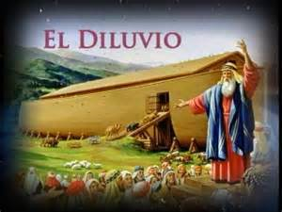
Tenemos también el ejemplo del Diluvio, según lo registra el Espíritu de Profecía, en Patriarcas y Profetas, Capitulo 7, “El Diluvio”, donde se registra que “el Señor, mediante un santo ángel comunicó a Noé su propósito, y le ordenó que construyese un arca”. Y dijo Jehová: (a Noé), “No contenderá mi espíritu con el hombre para siempre, porque ciertamente él es carne; mas serán sus días ciento veinte años”. Lo cual indica que esta profecía, también fue de tiempo, 120 años.
“La sabiduría humana no podría haber ideado una estructura de tanta solidez y durabilidad. Fue Dios el diseñador, y Noé el maestro constructor”. “La construcción de esa estructura fue un proceso lento y trabajoso”. (Ver Heb.11:7).
“Mientras Noé daba al mundo su mensaje de amonestación, sus obras demostraban su sinceridad”. “Noé, invirtió todo lo que tenía en la construcción del arca”. “Mientras sus contemporáneos, no quisieron renunciar a sus pecados”. “Lo consideraban un fanático, y el mundo se reía del iluso anciano”. “Afirmaban que si fuera cierto lo que Noé había dicho, los hombres de fama, los sabios, los prudentes y los grandes lo habrían comprendido”.

Slide 16
Encontramos que los antediluvianos se resistieron a aceptar el mensaje de Noé, aduciendo que no contaba con la aprobación de los “hombres de fama, los sabios, los prudentes y los grandes”. Lo mismo sucedió con los apóstoles quienes eran “hombres sin letras e ignorantes” (Hech.4:13).
Guillermo Miller era un humilde campesino, EGW estudió solamente tres años, y yo soy un humilde miembro de iglesia, no soy un teólogo como lo entiende la iglesia, escasamente he sido anciano de iglesia, pero investigador de la Palabra de Dios, y convencido durante 65 años de lo que dice (2 Crónicas 20:20), “Creed al SEÑOR vuestro Dios, y seréis seguros; creed a sus profetas, y seréis prosperados”.
Con sobrada razón Cristo dijo: “Te alabo, Padre, Señor del cielo y de la tierra, que hayas escondido esto de los sabios y de los entendidos, y lo hayas revelado a los niños. Sí, Padre, porque así agradó en tus ojos” (Mat.11:25,26).

Slide 17
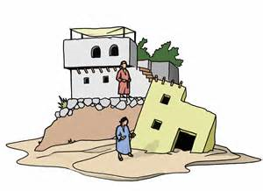
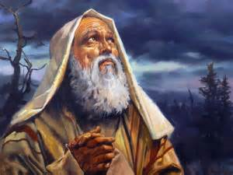
“Pero Noé se mantuvo como una roca en medio de la Tempestad. Rodeado por el desdén y el ridículo popular, se distinguió por su santa integridad y por su inconmovible fidelidad. Sus palabras iban acompañadas de poder, pues eran la voz de Dios que hablaba a los hombres por medio de su siervo.
Noé tenía su fe fundada sobre la Palabra de Dios.
Su relación con Dios le comunicaba la fuerza del poder infinito, mientras que, durante ciento veinte años, su voz solemne anunció a oídos de aquella generación acontecimientos que, en cuanto podía juzgar la sabiduría humana, estaba fuera de toda posibilidad”.

Slide 18
Pero, contra toda posibilidad, según la sabiduría humana, lo dicho por Dios a su siervo Noé, y transmitido fielmente al mundo, llegado el tiempo del cumplimiento de los 120 años, toda la tierra fue inundada, y únicamente se salvaron los que escucharon el mensaje de Dios. No habían estado enfrentándose contra un hombre, sino contra el mismo Dios, quiera era el que había dado el mensaje. De la misma forma hoy, los que se oponen al mensaje de los 6000 años de pecado, no se oponen a los mensajeros de Dios, sino al mismo Dios quien fue el originador del mensaje.
Pregunto: ¿Si contra toda posibilidad, esa profecía se cumplió, que les hace pensar que los 6000 años de pecado, anunciado por Dios a su sierva, EGW, en 1858, no se cumplirá también? Claro que se cumplirá, por que es Palabra de Dios.

Slide 19



“Pero Noé se mantuvo como una roca en medio de la Tempestad”, dice el registro sagrado. ¿Y porqué estaba Noé tan seguro del mensaje que predicaba?. Sencillamente porque Él había visto al ángel, y había escuchado la voz de Dios a través del ángel, que lo comisionaba para realizar esta labor, de predicar, y construir un medio de salvación, para que todo el que lo escuchara pudiera salvarse.
De la misma forma hoy, el mensaje de los 6000 años de pecado, está basado en una roca solida, la Palabra de Dios, de la cual no hay un asidero para retractarse. Y así como Noé, los apóstoles, EGW y la iglesia de hoy: “La mayor necesidad del mundo es la de hombres que no se vendan ni se compren; hombres que sean sinceros y honrados en lo más íntimo de sus almas: hombres que no teman dar al pecado el nombre que le corresponde; hombres cuya conciencia sea tan leal al deber como la brújula al polo; hombres que se mantengan de parte de la justicia aunque se desplomen los cielos". Educación Pág. 54.

Slide 20
El llamado a despertar
La obra está terminando rápidamente, y por todas partes la maldad aumenta. Tenemos solamente un corto tiempo para trabajar. Despertémonos del sueño espiritual, y consagremos todo lo que tenemos y somos al Señor. Su Espíritu permanecerá con los verdaderos misioneros, dotándolos de poder para el servicio. (Southern Watchman, 9 de abril de 1903.)
Despertad, hermanos y hermanas, despertad. No continuéis durmiendo. "¿Por qué estáis todo el día ociosos?" Jesús os llama diciendo: "Ve hoy a trabajar en mi viña." Todo el que haya recibido el Espíritu Santo lo manifestará; pues empleará todas sus facultades en el servicio más activo. Todos los que reciben en verdad a Cristo por la fe, trabajarán. Sienten una gran preocupación por las almas. Dios llama ahora a todo el que tenga un conocimiento de la verdad, a todo el que sea depositario de la sagrada verdad, a levantarse e impartir la luz del cielo a los demás.
(Review and Herald, 6 de diciembre de 1893.) SERVICIO CRISTIANO EFICAZ . Cap. El despertar.

Slide 21
Los ángeles del cielo han esperado por mucho tiempo la colaboración de los agentes humanos -de los miembros de la iglesia- en la gran obra que debe hacerse. Ellos os están esperando. (Joyas de los Testimonios, tomo 3, pág. 308.)
Muchos, muchos están aproximándose al día de Dios sin hacer nada, rehusando las responsabilidades, y como resultado son enanos espirituales. En lo que concierne a la obra de Dios, las páginas de la historia de su vida presentan un registro doloroso. Son árboles en el jardín de Dios, pero sólo son una molestia en el terreno, y oscurecen con sus copas improductivas el terreno que árboles fructíferos podrían haber ocupado. (Review and Herald, 22 de mayo de 1888.)
Hay peligro para los que hacen poco o nada para Cristo. La gracia de Dios no permanecerá largo tiempo en el alma de aquel que, teniendo grandes privilegios y oportunidades, permanece en silencio. (Review and Herald, 22 de agosto de 1899.)

Slide 22
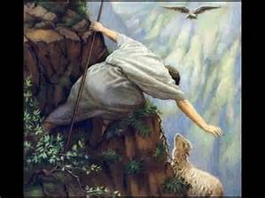
CONCLUCIÓN
Pronto el tiempo de gracia terminará para siempre, y muchos se perderán por su negligencia, he incredulidad. Como sucedió en el diluvio, que de 100 millones de personas que posiblemente existían en ese tiempo, solamente 8 decidieron ingresar al arca, que con tanto esfuerzo fu construida, muriendo ahogadas 99´millones. 999.992. que aunque después clamaban, por salvación, la puerta de la gracia ya se había cerrado para ellos.
Considera, aunque sea por un momento nada más. Cuanto te ama Dios. Cristo dio su vida para salvarte. La profecía indica que el tiempo ya casi esta agotado. Mi llamado es que aproveches este corto tiempo que queda todavía, no seas remiso al llamado del ES, y entregues tu vida a Cristo. Yo estaré orando para que así sea, Amen.

